Slide 1
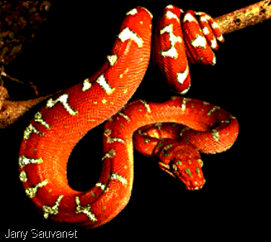
RIESGOS BIOLÓGICOS
OFIDISMO

Slide 2
RIESGOS BIOLÓGICOS
OFIDIOS: LOS OFIDIOS O SERPIENTES PERTENECEN AL (PHILUM) DE LOS CORDADOS (CHORDATA), PUES POSEEN CUERDA DORSAL Y SIMETRÍA BILATERAL. AL GRUPO DE LOS VERTEBRADOS POR TENER UN ENDOESQUELETO Y UN CRÁNEO QUE ENVUELVE AL ENCÉFALO.

Slide 3
RIESGOS BIOLÓGICOS
OFIDIOS: CLASE DE LOS REPTILES, POR TENER UN CORAZÓN CON TRES CAVIDADES, RESPIRACIÓN PULMONAR Y TEMPERATURA CORPORAL VARIABLE (POIQUILOTERMOS) INCLUIDO DENTRO DEL ORDEN DE LOS ESCAMOSOS,
(CUERPO CUBIERTO DE ESCAMAS EPIDÉRMICAS.) TIENEN CUERPO CILÍNDRICO CARENTE DE EXTREMIDADES.

Slide 4
RIESGOS BIOLÓGICOS
OFIDIOS: PRESENTAN EL HUESO CUADRADO LIBRE, QUE LES PERMITE ABRIR LA BOCA AMPLIAMENTE PARA ENGULLIR A SUS PRESAS.
TIENEN LENGUA BÍFIDA, DIENTES AFILADOS CURVADOS HACIA ATRÁS Y UNA ESCAMA TRANSPARENTE QUE LES CUBRE LOS OJOS.

Slide 5
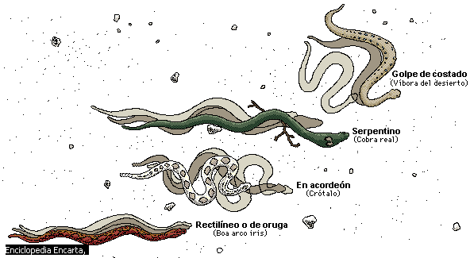
RIESGOS BIOLÓGICOS
OFIDISMO: FORMAS DE MOVIMIENTO.

Slide 6
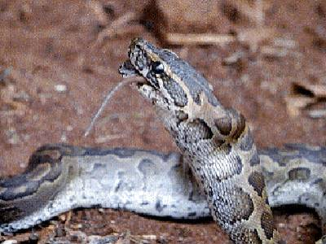
RIESGOS BIOLÓGICOS: OFIDISMO
SERPIENTE ENGULLENDO A SU PRESA: LAS SERPIENTES, SON CARNÍVORAS, SE ALIMENTAN ASI: LA MANDÍBULA INFERIOR, ESTÁ FORMADA POR DOS HUESOS UNIDOS EN LA BARBILLA POR UN LIGAMENTO QUE, PUEDE ABRIRSE PARA DAR CABIDA A ANIMALES ENTEROS.

Slide 7
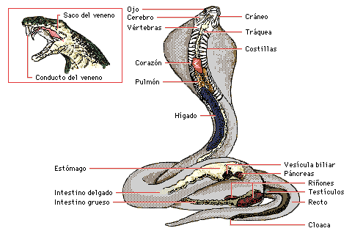
RIESGOS BIOLÓGICOS: OFIDISMO
ANATOMÍA DE UNA SERPIENTE
LAS SERPIENTES PUEDEN SER OVÍPARAS: QUE PONEN HUEVOS, O VIVÍPARAS: QUE LLEVAN LOS HUEVOS EN EL VIENTRE, COMO SUCEDE CON CASI TODAS LAS VÍBORAS.

Slide 8
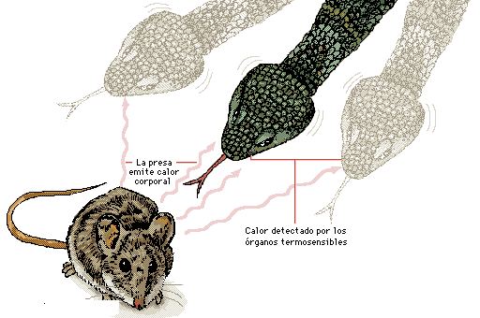
OFIDISMO
PERCEPCIÓN DEL CALOR
CON ÓRGANOS TERMOSENSIBLES

Slide 9
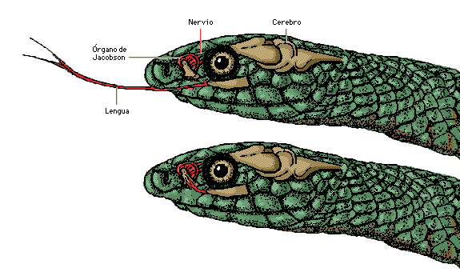
ÓRGANO DE JACOBSON
ÓRGANO SENSORIAL EXTRA DEL PALADAR DE LA SERPIENTE ACENTÚA SU OLFATO. CONSISTE EN DOS ESTRUCTURAS SACULARES HUECAS MUY SENSIBLES. EL OLFATO DE LA SERPIENTE LE PERMITE LOCALIZAR A SUS PRESAS.

Slide 10
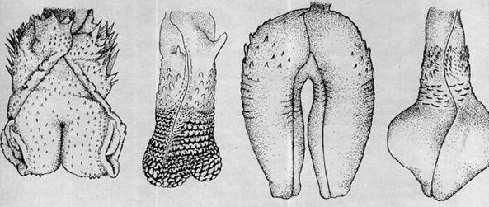
ORGANO REPRODUCTOR: LOS MACHOS TIENEN UN PAR DE ÓRGANOS COPULADORES ERÉCTILES, DENOMINADOS HEMIPENES, QUE SE ENCUENTRAN ALOJADOS, EN POSICIÓN DE REPOSO, EN EL INTERIOR DE LA BASE DE LA COLA DEL ANIMAL

Slide 11
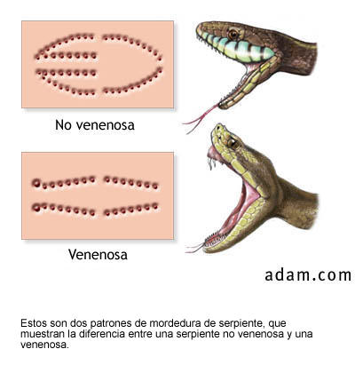
SERPIENTE NO/SI VENENOSA
FORMAS DE LA MORDEDURA

Slide 12
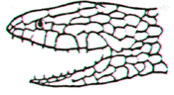
SERPIENTE NO VENENOSA
FORMAS DE LA DENTADURA
AGLIFA (NO VENENOSA (BOA, PITON, ANACONDA)

Slide 13
AGLIFAS
NO POSEEN LA CAPACIDAD DE LIBERAR VENENO O SALIVA DE PROPIEDADES TÓXICAS . TIENEN CUATRO HILERAS DE DIENTES EN LA PARTE SUPERIOR: DOS CORRESPONDEN A LOS MAXILARES Y DOS A LOS HUESOS PALATINOS, ADEMÁS LAS MANDÍBULAS PROVISTAS DE DIENTES NORMALES, LO QUE HACE UN TOTAL DE SEIS HILERAS DE DIENTES.

Slide 14
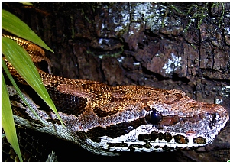
SERPIENTES NO VENENOSAS “BOA PITON. ANACONDA”

Slide 15
SERPIENTE NO VENENOSA
FORMAS DE LA DENTADURA
SERPIENTES OPISTOMEGADONTES:
DENTADURA FORMADA POR DOS DIENTES POSTERIORES MÁS GRANDES QUE LOS RESTANTES. SON UTILIZADOS PARA HERIR SEVERAMENTE A LAS PRESAS, PERO NO ESTÁN PROVISTOS DE CANAL PARA INTRODUCIR VENENO. ES UNA ESPECIALIZACIÓN DE LAS SERPIENTES AGLIFAS.

Slide 16
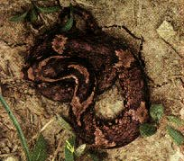
OPISTOMEGADONTE: SERPIENTE INOFENSIVA SAPAMANARE (XENODON SEVERUS)

Slide 17
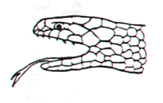
SERPIENTES OPISTOGLIFA.
DIENTES IGUAL AL GRUPO ANTERIOR, PERO TIENEN ADEMÁS UN PAR DE DIENTES POSTERIORES ALARGADOS, FIJOS Y SURCADOS POR UN CANAL LATERAL EXTERNO, PIEDEN ESCURRIR VENENO EN MUY POCA CANTIDAD Y NO MUY ACTIVO.

Slide 18
OPISTOGLIFAS
SU APARATO VENENOSO CONSTA DE DOS O TRES DIENTES LIGERAMENTE ACANALADOS Y AGRANDADOS, INSERTADOS EN LA PARTE POSTERIOR DEL MAXILAR A CADA LADO ; LOS CONDUCTILLOS QUE TRANSPORTAN EL VENENO ES SECRETADO POR DOS GLÁNDULAS, LLAMADAS GLÁNDULAS DE DUVERNOY , EJEMPLOS SON: LAS BEJUQUILLAS.

Slide 19
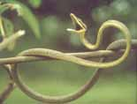
SERPIENTE BEJUQUILLA SE ALIMENTA DE IGUANAS, LAGARTOS Y OTRAS SERPIENTES. VENENOSA. OPISTOGLIFA.

Slide 20
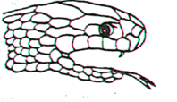
SERPIENTES VENENOSAS
LOS COLMILLOS ESTÁN UBICADOS EN LA PORCIÓN ANTERIOR DEL MAXILAR SUPERIOR.
PROTEROGLIFA (CORALES VENENOSAS - PELAMIS PLATARUS)

Slide 21
PROTEROGLIFAS .
SU APARATO VENENOSO CONSTA DE UN DIENTE ACANALADO A CADA LADO DE LA PARTE ANTERIOR DE LA MAXILA Y DOS GLÁNDULAS PRODUCTORAS DE VENENO . LOS DIENTES INYECTORES DE LAS SERPIENTES PROTEROGLIFAS SON FIJOS Y CORTOS, CON UN ACTIVO VENENO NEUROTÓXICO. LAS ESPECIES PROTEROGLIFAS ESTÁN REPRESENTADAS PRINCIPALMENTE POR LAS SERPIENTE DE CORAL, Y LA SSERPIENTE MARINA. (PELAMIS PLATURUS)

Slide 22
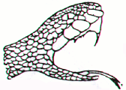
SERPIENTES VENENOSA
FORMAS DE LA DENTADURA SOLENOGLIFA
SU APARATO INOCULADOR DE VENENO SON DOS COLMILLOS, FUERTES, CURVADOS HACIA ATRÁS EN LA PARTE ANTERIOR DEL MAXILAR SUPERIOR.
(VENENOSAS: BOTRHOPS, CASCABELES, TAIPAN, COBRAS, LACHESIS, MAMBAS NEGRAS)

Slide 23
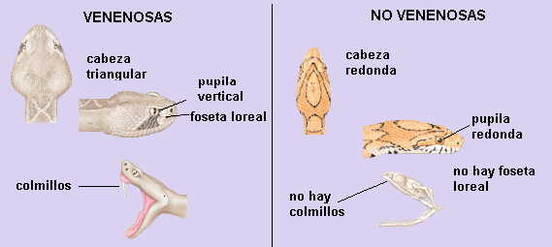
SERPIENTE SI/NO VENENOSAS
POR SUS CARACTERISTICAS GENERALES:

Slide 24
SERPIENTE NO/SI VENENOSA
POR SUS CARACTERISTICAS GENERALES:
CABEZA ANCHA CON CUELLO FINO, ESCAMAS EN LA PARTE SUPERIOR DE LA CABEZA, UNA ESCAMA ENTRE LA NARIZ Y EL OJO, ESCAMAS CON CARENA (LINEA EN LA MITAD), COLA CORTA Y SE ADELGAZA BRUSCAMENTE, OJO CON PUPILA VERTICAL, NO LE TEME A LA PRESENCIA DEL HOMBRE.
SERPIENTES VENENOSAS

Slide 25
SERPIENTE NO/SI VENENOSA
POR SUS CARACTERISTICAS GENERALES:
SERPIENTES NO VENENOSAS
CABEZA POCO ANCHA CON CUELLO NO DEFINIDO. PLACAS EN LA PARTE SUPERIOR DE LA CABEZA. VARIAS ESCAMAS ENTRE LA NARIZ Y EL OJO, UN ORIFICIO A CADA LADO, ESCAMAS LISAS, SIN CARENA (GENERALMENTE), COLA LARGA SE ADELGAZA GRADUALMENTE, OJO CON PUPILA REDONDA, Y HUYE A LA PRESENCIA DEL HOMBRE.

Slide 26
RIESGOS BIOLÓGICOS: OFIDISMO
DE LAS SERPIENTES EXISTENTES EN PANAMÁ Y LAS FRONTERAS CON COSTA RICA Y COLOMBIA (18 A 20) ESPECIES SON VENENOSAS. ESTAS SE UBICAN EN LAS FAMILIAS VIPERIDAE, CONOCIDAS COMO "TOBOBAS", HYDROPHIIDAE O "SERPIENTE DE MAR" Y ELAPIDAE O "CORALES".

Slide 27
OFIDISMO
LAS SERPIENTES DE LA FAMILIA VIPERIDAE SP (COMO LA BOTRHOPS-X) SON OFIDIOS DE GRAN DIVERSIDAD MORFOLÓGICA Y FISIOLÓGICA GRACIAS A LAS CUALES HAN PODIDO ADAPTARSE A LOS DIFERENTES HÁBITATS Y MICROHÁBITATS.

Slide 28
RIESGOS BIOLÓGICOS: OFIDISMO
FAMILIA VIPIRIDAE.
SUBFAMILIA CROTALIDAE.
GENERO BOTRHOPS:
BOTRHOPS PICADOI: TIMBA, SAPA.
BOTRHOPS ASPER.EQUIS.TERCIOPELO. MAPANÁ.
BOTRHOPS GODMANI: TOBOBA DE ALTURA.
BOTRHOPS LANSBERGI: PATOQUILLA.PATOCA.
BOTRHOPS NIGROVIRIDIS: TAMAGÁ VERDE.
BOTRHOPS MONTICELLI NEGRETA:RABO DE ZORRA, RABO DE RATÓN.
BOTRHOPS NUMMIFER:
BOTRHOPS NASUTUS.TAMAGÁ.
BOTRHOPS LATERALIS: ARBORICOLA. LORA.
BOTRHOPS SCHLEGELLI. BOCARACÁS. OROPEL.

Slide 29
RIESGOS BIOLÓGICOS: OFIDISMO
FAMILIA VIPIRIDAE.
GENERO LACHESIS:
EXISTENCIA EXCEPCIONAL.
LACHESIS STEMPRYS.
LACHESIS MUTA. DORMILONA.VERRUGOSA.
CASCABEL MUDA.

Slide 30
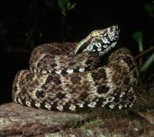
RIESGOS BIOLÓGICOS
OFIDISMO: BOTHROPS ATROX. “ASPER”
MAPANÁ. TERCIOPELO. GUAYACÁN. BARBA AMARILLA. MACAUREL. TAYA. EQUIS.
VIBORA BLANCA.
FER DE LANCE.
VIBORA DE GAJO.
CAUSA DE LOS ATAQUES MAS GRAVES POR SU GRAN TAMAÑO.

Slide 31
OFIDISMO EN PANAMÁ 1990 A 2001
 | 1990 | 1991 | 1992 | 1993 | 1994 | 1995 | 1996 | 1997 | 1998 | 1999 | 2000 | 2001
1500 |  |  |  |  |  |  |  |  |  |  | 1798 | 1509
1000 |  | 1151 | 1068 | 1185 | 1298 | 1127 | 1155 | 1388 | 1132 | 1425
5000 | 828

Slide 32
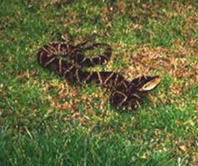
BOTRHOPS ASPER O EQUIS

Slide 33
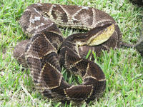
BOTRHOPS ASPER O EQUIS

Slide 34
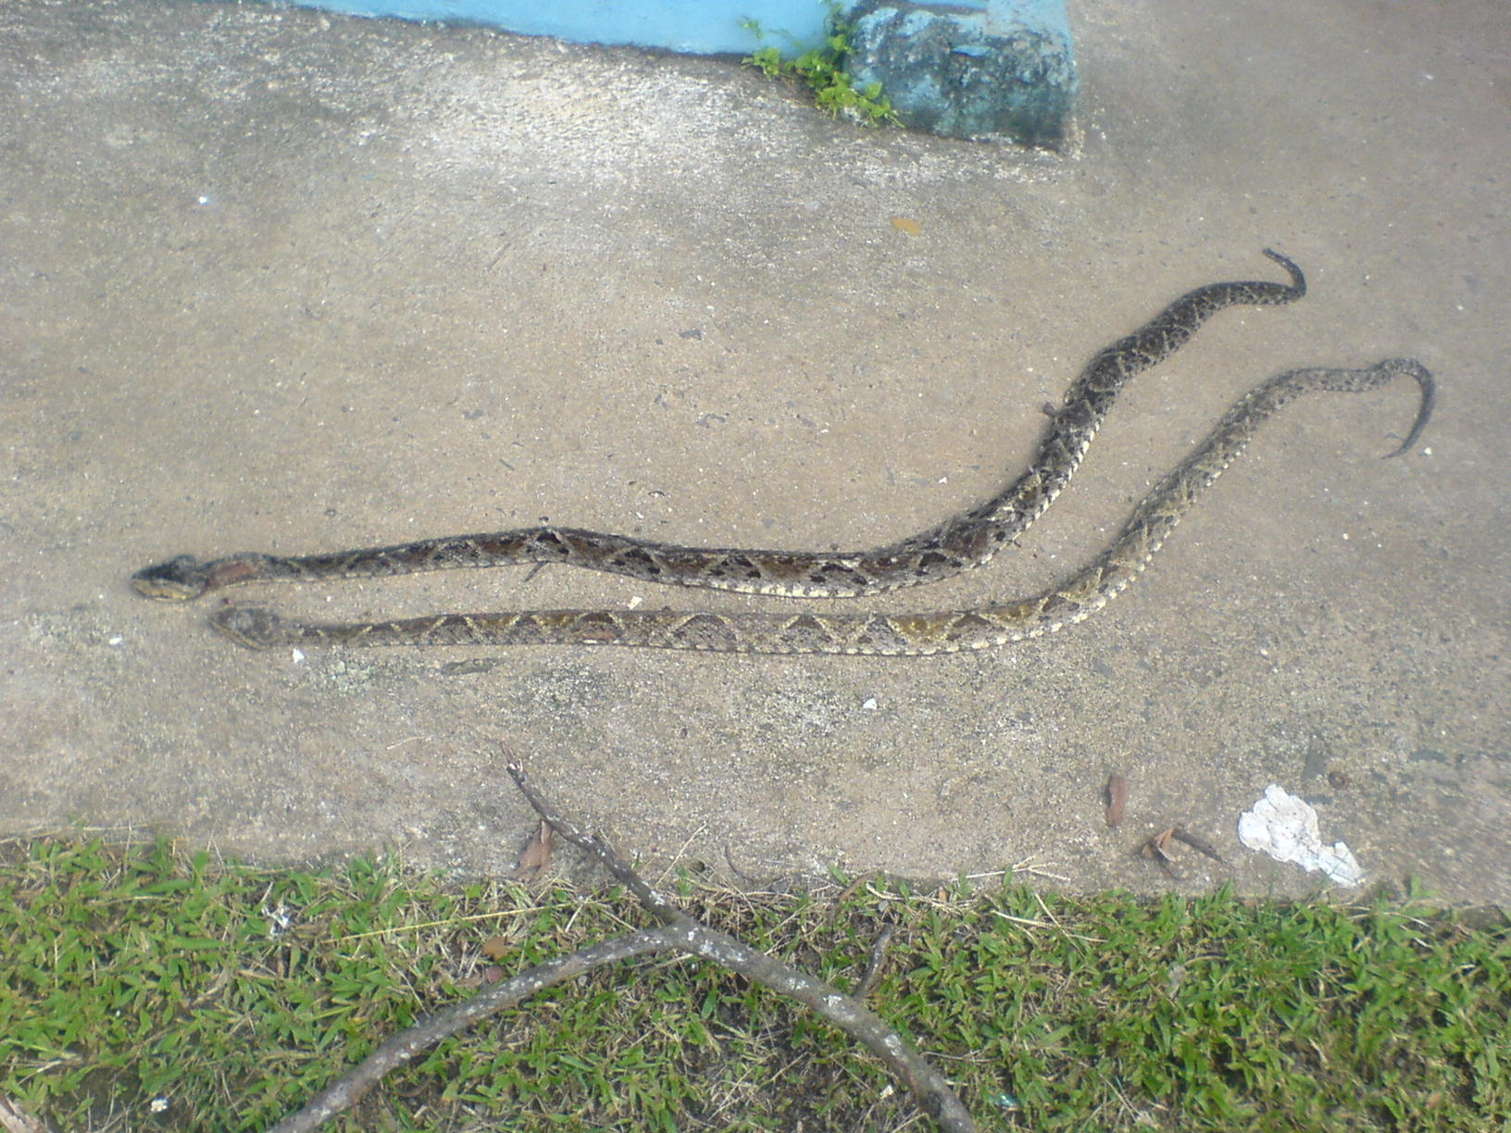
BOTRHOPS ASPER O EQUIS
CAPTURADAS EN PANAMA OESTE. 2008

Slide 35
EQUIS O FER DE LANCE O TERCIOPELO O MAPANÁ. SE ENCUENTRAN EN CUALQUIER ECOSISTEMA DE PANAMÁ. SON MUY AGRESIVAS Y VENENOSAS. LAS HEMBRAS PUEDEN PARIR 50 O MÁS EJEMPLARES POR PARTOS (VIVIPARAS).

Slide 36
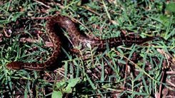
BOTRHOPS GODMANNI
TOBOBA DE ALTURA

Slide 37
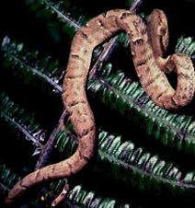
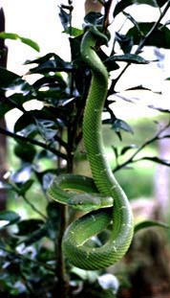
BOTRHOPS LATERALIS
ETAPA DE CRÍA Y ADULTA. LORA ARBORICOLA.

Slide 38
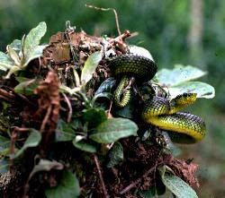
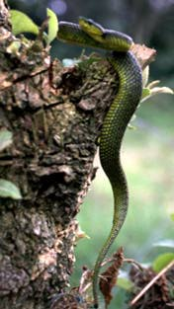
BOTRHOPS NIGROVIRIDIS
TAMAGÁ VERDE. TOBOBA DE ARBOL.

Slide 39
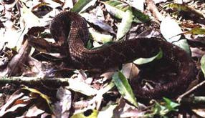
BOTRHOPS PICADOI

Slide 40
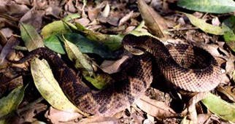
ATROPOIDES NUMMIFER MANO DE PIEDRA

Slide 41
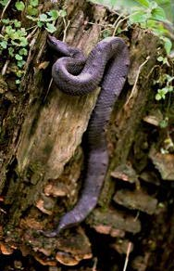
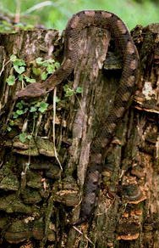
BOTRHOPS(nasuta) (tamagá):

Slide 42
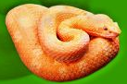
RIESGOS BIOLÓGICOS: OFIDISMO
BOTRHOPS SCHLEGELII
BOCARACÁ. OROPEL, TOBOBA DE PESTAÑAS.
CRÓTALO CORNUDO DE SCHLEGELII.

Slide 43
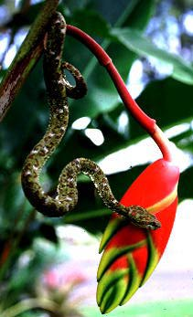
BOTRHOPS SCHLEGELII
VARIDAD PINTADA O BOCARACÁ
UNA DE LAS 48 ESPECIES DEL GÉNERO BOTHROPS, CABEZA TRIANGULAR Y APLANADA. DORSO DE COLOR VERDE CON FRANJAS TRANSVERSALES PARDORROJIZAS.

Slide 44
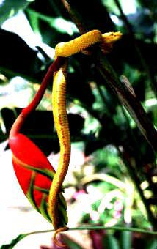
BOTRHOPS SCHLEGELII
VARIEDAD AMARILLA U OROPEL
HABITA EN LA PLUVISILVA TROPICAL; ES ARBORÍCOLA Y POSEE UNA COLA PRENSIL. MORDEDURA EN LA CABEZA Y CUELLO CON DIFUSION MÁS RAPIDA DEL VENENO. LAS HEMBRAS ALUMBRAN HASTA 60 CRÍAS. SU VENENO ES MUY TÓXICO PARA EL SER HUMANO.

Slide 45
BOCARACÁS SUELEN ENCONTRARSE EN LOS ÁRBOLES SOBRE TODO LOS FLOREADOS Y/O CON SEMILLAS YA QUE SE ALIMENTAN DE ELLAS O DE LAS AVES QUE ACUDEN A CONSUMIRLAS. SON MENOS AGRESIVAS QUE LAS EQUIS O LAS PATOCAS.

Slide 46
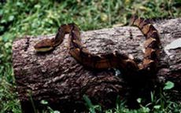
LACHESIS MUTA (MATABUEY O CASCABEL MUDA):

Slide 47
VERRUGOSA SUELEN ENCONTRARSE EN LA SELVA DE DARIEN, DONDE LE TEMEN MÁS QUE A LAS EQUIS. IGUAL QUE LAS EQUIS CRECEN MUCHO Y SON MUY GRUESAS HASTA DOS METROS. LA UNICA DE LAS VIPIRIDAE QUE PONE HUEVOS (OVIPARA) (14 DE PROMEDIO). IGUAL QUE LA EQUIS ES MUY VENENOSA.

Slide 48
SERPIENTE NO/SI VENENOSA
POR SUS CARACTERISTICAS GENERALES:
CORALES VENENOSAS
CABEZA PEQUEÑA SIN CUELLO DEFINIDO Y OJOS PEQUEÑOS, ANILLOS ROJOS, NEGROS Y BLANCO-AMARILLO QUE RODEAN EL CUERPO COMPLETAMENTE

Slide 49
SERPIENTE NO/SI VENENOSA
POR SUS CARACTERISTICAS GENERALES:
CORALES NO VENENOSAS
CABEZA GRANDE CON CUELLO DEFINIDO Y OJOS GRANDES, LOS ANILLOS NO RODEAN EL CUERPO COMPLETAMENTE, VIENTRE BLANCO

Slide 50
RIESGOS BIOLÓGICOS: OFIDISMO
FAMILIA ELAPIDAE
GENERO MICRURUS. CORAL.
SOSPECHA DE ATAQUES. TODAS LAS SERPIENTES DE CORAL EXHIBEN UN PATRÓN DE ANILLOS O BANDAS DE COLOR, ROJO BRILLANTE AMARILLO--BLANCO Y NEGRO.
EL NOMBRE CIENTÍFICO DE LA CORAL AMERICANA O CORALILLA ES MICRURUS FULVIUS.

Slide 51
FAMILIA ELAPIDAE
GENERO MICRURUS. CORALES.
ESTA FAMILIA CONSTA DE 4 ESPECIES VENENOSAS Y SE PUEDEN SUBDIVIDIR EN DOS SUBGRUPOS:
A-CORAL DE ANILLOS DE TRES COLORES: AQUÍ SE UBICAN TRES ESPECIES: MICRURUS NIGROCINCTUS, MICRURUS ALLENI Y MICRURUS CLARCKI:
B-CORAL DE ANILLOS DE DOS COLORES: ANTES MICRURUS MIPARTITUS, PERO EN LA ACTUALIDAD M. MULTIFASCIATUS.

Slide 52
RANA: COLORES DE LAS CORALES VENENOSAS

Slide 53
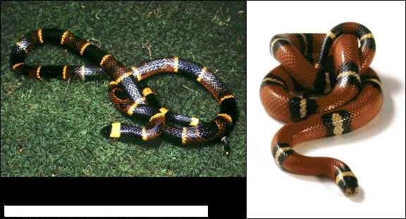
RIESGOS BIOLÓGICOS: OFIDISMO
FAMILIA ELAPIDAE
GENERO MICRURUS. CORAL.
SERPIENTE DE LECHE. NO VENENOSA. MIMETISMO

Slide 54
FAMILIA ELAPIDAE
GENERO MICRURUS. CORALES.
MICRURUS ANCORALIS Y C. DISSOLEUCUS.
BICOLOREADAS: CON LOS ANILLOS NEGRO FORMANDO TRIADAS:

Slide 55
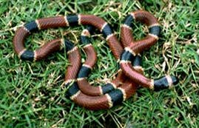
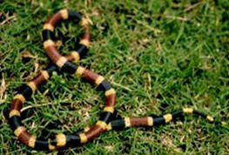
FAMILIA ELAPIDAE
GENERO MICRURUS. CORALES.
MICRURUS NIGROCINCTUS: EXISTEN DOS SUBESPECIES:
M. N. NIGROCINCTUS PROPIAMENTE DICHA. (IZQUIERDA)
M. N. MOSQUITENSIS (DERECHA). COLORES MÁS INTENSOS Y ANILLOS AMARILOS MÁS ANCHOS

Slide 56
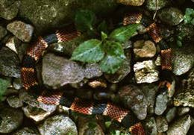
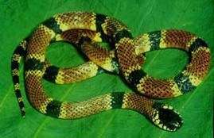
FAMILIA ELAPIDAE
GENERO MICRURUS. CORALES..
MICRURUS ALLENI Y MICRURUS CLARCKI:
EN LA M. ALLENI (IZQUIERDA) LA PLACA NEGRA SOBRE LA CABEZA ES PEQUEÑA, MIENTRAS QUE EN M. CLARCKI (DERECHA) ESTA ES PROMINENTE Y CUBRE CASI LA TOTALIDAD DE LA CABEZA.

Slide 57
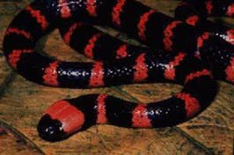
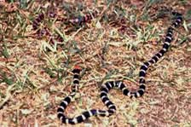
FAMILIA ELAPIDAE
GENERO MICRURUS. CORALES..
B-CORAL DE ANILLOS DE DOS COLORES:
ANILLOS NEGRO Y ROJO O/ NEGRO Y BLANCO. SE LE CONOCE COMO "GARGANTILLA". M. MULTIFASCIATUS. M. MIPARTITUS, Y M. STEWARTI.

Slide 58
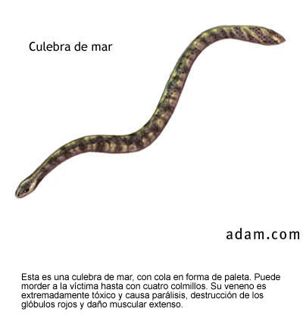
RIESGOS BIOLÓGICOS: OFIDISMO
FAMILIA HIDROPHIIDAE.
GENERO HIDROPHIS. SERPIENTES MARINAS. NO SE CONOCEN ACCIDENTES PUES EVITA EL CONTACTO CON HUMANOS. AUNQUE SON CAPTURADAS POR REDES DE PESCADORES. . EL GÉNERO MÁS ABUNDANTE DE ESTA FAMILIA ES HYDROPHIS. EL NOMBRE CIENTÍFICO DE LA SERPIENTE MARINA NEGRA Y AMARILLA ES Pelamis platurus.
SERPIENTE VENENOSA

Slide 59
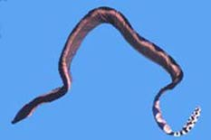
FAMILIA HIDROPHIIDAE.
CONOCIDA COMO "SERPIENTE DE MAR" (PELAMIS PLATURUS). SE ENCUENTRA ÚNICAMENTE EN EL OCÉANO PACÍFICO
GENERO HYDROPHIS
ALCANZA TAMAÑOS ENTRE 90 cm. a 1 m. DE LARGO.

Slide 60
FAMILIA HIDROPHIIDAE: GENERO HYDROPHIS
POSEE BOCA PEQUEÑA Y UN PAR DE COLMILLOS FRONTALES FIJOS UBICADOS EN EL MAXILAR SUPERIOR (PROTEROGLIFA).
VIENTRE GRISÁCEO, DORSO NEGRO, UNA FRANJA AMARILLA A CADA LADO Y LA COLA EN FORMA APLANADA LATERALMENTE.
EN SU AMBIENTE NATURAL Y EN CAUTIVERIO NO ES UNA ESPECIE AGRESIVA, PRODUCE POCA CANTIDAD DE VENENO.

Slide 61
FAMILIA HIDROPHIIDAE: GENERO HYDROPHIS
VIVE ESPECIALMENTE EN BAHÍAS Y GOLFOS, A 1-3 KM DE LA COSTA.
PARA ESTA ESPECIE NO HAY SUERO ANTIOFÍDICO, EN PANAMÁ.
HAY TRATAMIENTO HOSPITALARIO, POR LO TANTO ANTE UN ACCIDENTE CON ESTA ESPECIE EN PARTICULAR, HAY QUE TRASLADAR A LA PERSONA DE INMEDIATO A UN CENTRO DE ATENCIÓN MÉDICA.

Slide 62
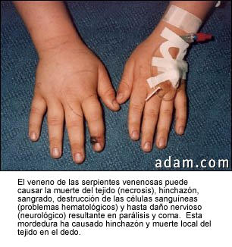
EFECTO DEL VENENO DE LA SERPIENTE VENENOSA. NECROTOXICO.NEUROTOXICO Y HEMATOTOXICO.

Slide 63
RIESGOS BIOLÓGICOS: OFIDISMO
EL VENENO DE LA SERPIENTE ES UNA MEZCLA HETEROGÉNEA DE COMPUESTOS, BIOLÓGICA Y FARMACOLÓGICAMENTE ESPECIALIZADOS.
LE SIRVEN PARA CAZAR, AYUDAR A SU DIGESTIÓN, Y DEFENDERLAS DE POSIBLES PREDADORES.

Slide 64
COMPONENTES ENZIMÁTICOS DEL VENENO DE LAS SERPIENTES VIPÉRIDAS. DOS GRUPOS:
I. FOSFOLIPASA A2, F- HIALURONIDASA, L-AMINOÁCIDO OXIDASA, FOSFATASA, DNASA, RNASA Y PEPTIDASA. COMUN EN TODA SERPIENTE.
II. ENZIMAS QUE SOLO SON ENCONTRADAS EN LOS VIPÉRIDOS: CALICREINAS, TROMBINO-SERPENTINAS, FIBRINOGENASAS, ACTIVADOR DEL FACTOR X, Y METALOPROTEINASAS DE TEJIDO CONECTIVO.

Slide 65
1. CITOTOXICIDAD. 2. HEMÓLISIS, MIONECRÓSIS, 3. NEUROTOXICIDAD Y ANTICOAGULACIÓN; 4. HIDROLÍTICAMENTE SOBRE LA LECITÍNA EN EL CARBONO 2. FORMA LISOLECITINA, LA CUAL DESTRUYE EL ERITROCITO Y PRODUCE HEMÓLISIS INDIRECTA INTRAVASCULAR
LAS FOSFOLIPASAS A2 PARTICIPAN EN LOS EFECTOS DEL VENENO COMO:

Slide 66
LOS EFECTOS ANTICOAGULANTES SE DEBEN A LA ACCIÓN DE :
1.INHIBIDORES DE LA ACTIVACIÓN DEL FACTOR X, ACTIVACIÓN DE LA TROMBINA Y PROTROMBINA.
2.ACTIVIDAD DEGRADATIVA SOBRE EL FIBRINÓGENO Y LA FIBRINA DE LAS FIBRINOGENASAS.
3.GENERACIÓN DE "FIBRINA ANÓMALA" POR PARTE DE LAS TROMBINOSERPENTINAS.
LOS COÁGULOS ASÍ FORMADOS SON INESTABLES, PORQUE LAS TROMBINOSERPENTINAS NO ACTIVAN EL FACTOR XIII, y LA FIBCR13 PRODUCIDA ES ESTRUCTURALMENTE DISTINTA A LA TROMBINA.

Slide 67
ENVENENA MIENTO | LOCAL | SISTEMICO
SOSPECHA | HUELLAS DE COLMILLOS | SIN SINTOMAS
LEVE | HUELLAS DE COLMILLOS. DOLOR, EDEMA (HINCHAZON), ERITEMA ENROJECIMIENTO DE 2.5 A 12 CM. | MAREO. SUDORACIÓN

Slide 68
ENVENENA MIENTO | LOCAL | SISTEMICO
MODERADO | DOLOR SEVERO. EDEMA Y ERITEMA DE 15 A 30 CM. HEMORRAGIA LOCAL. | LABORATORIO ANORMAL. HIPOTENSIÓN LEVE, GINGIOVORRAGIACOAGULOPATÍA DE CONSUMO. HEMOPTISIS. HEMATURIA.
SEVERO | EXTENSIÓN DEL EDEMA Y ERITEMA A TODO EL MIEMBRO AFECTADO. HEMORRAGIA. FLICTENAS Y NECROSIS. | DISFUNCIÓN ORGÁNICA MÚLTIPLE. SÍND.HEMORRÁGICO MÚLTIPLE. DAÑO DE SNC. INSUF. RENAL. SHOCK.

Slide 69
ENVENENA MIENTO | LOCAL | SISTEMICO
MUY SEVERO | LOS MISMOS SÍNTOMAS DEL CUADRO ANTERIOR MAS ACENTUADOS. | CUADRO ANTERIOR MAS ACENTUADO. ALTERACIÓN DE VARIOS ÓRGANOS Y PÉRDIDA DE LA CONCIENCIA.

Slide 70
LA GRAVEDAD DE LA MORDIDA DEPENDE: (1)
LA DOSIS INOCULADA DE VENENO. ESTO DEPENDE:
DEL NÚMERO DE MORDIDAS.
DEL TAMAÑO DE LA SERPIENTE; AUNQUE PEQUEÑAS SERPIENTES PUEDEN INOCULAR GRANDES CANTIDADES DE VENENO.
DEL GRADO DE AGRESIVIDAD.
SI ESTÁ PREÑADA, FUE MOLESTADA O SE ENCUENTRA EN CACERÍA.

Slide 71
LA GRAVEDAD DE LA MORDIDA DEPENDE: (2)
SUSCEPTIBILIDAD DEL HUÉSPED.
ESTADO DE SALUD PREVIO AL ACCIDENTE:
ENFERMEDADES COMO
a. DIABETES,
b. TUBERCULOSIS.
c. DESNUTRICIÓN O CUALQUIER OTRA PATOLOGÍA PUEDEN SER IMPORTANTES Y AGRAVAR EL ACCIDENTE.

Slide 72
LA GRAVEDAD DE LA MORDIDA DEPENDE: (3)
1.SITIO ANATÓMICO DE LA LESIÓN.
2.TIEMPO TRANSCURRIDO ENTRE LA MORDIDA Y EL INICIO DEL TRATAMIENTO. DOS HORAS DESPUÉS DEL ACCIDENTE, MAS DEL 30% DEL VENENO SE HA DIFUNDIDO DEL SITIO DE LA LESIÓN AL RESTO DEL CUERPO.

Slide 73
TRATAMIENTO DEL OFIDISMO. MEDIDAS GENERALES.
LA MORDEDURA Y ENVENENAMIENTO POR SERPIENTE ES MORTAL Y REPRESENTA UNA CARRERA CONTRA EL TIEMPO.

Slide 74
TRATAMIENTO DEL OFIDISMO. MEDIDAS GENERALES.
TODA MORDEDURA DE UNA SERPIENTE DEBE SER CONSIDERADA COMO UN CASO GRAVE HASTA QUE NO SE DEMUESTRE LO CONTRARIO.

Slide 75
TRATAMIENTO DEL OFIDISMO. MEDIDAS GENERALES.
NO DEBERÁ APLICARSE TORNIQUETE EN LA EXTREMIDAD MORDIDA.
NO SUCCIONAR O HACER CORTES SOBRE EL ÁREA.
SE PUEDE OCASIONAR:
INFECCION SECUNDARIA, AGRAVAR EL EDEMA.
ACENTUAR LA HIPOXIA TISULAR Y
OCASIONAR NECROSIS.

Slide 76
TRATAMIENTO DEL OFIDISMO. MEDIDAS GENERALES.
RETIRAR: ANILLOS, PULSERAS, PRENDAS AJUSTADAS, INTERRUMPEN LA CIRCULACIÓN SANGUÍNEA.
LA FORMACIÓN DE EDEMA ES FRECUENTE Y PUEDE EMPEORAR EL CUADRO E INCLUSO PRODUCIR O AGRAVAR LA HIPOXIA TISULAR Y NECROSIS
2. NO ADMINISTRAR: LÍQUIDOS O ALIMENTOS, POR RIESGO DE BRONCOASPIRACIÓN, SOBRE TODO EN INTOXICACIÓN MODERADA Y SEVERA

Slide 77
TRATAMIENTO DEL OFIDISMO.
POR EL DAÑO LOCAL Y MULTISISTÉMICO DE LA MORDEDURA DE SERPIENTE, EL PACIENTE DEBE ACUDIR LO MÁS PRONTO POSIBLE A LA ATENCIÓN MEDICA.
a. ES NECESARIO REALIZAR ESTUDIOS DE LABORATORIO Y CLASIFICACIÓN DE LA GRAVEDAD DEL CASO.
b. SOLICITAR BH COMPLETO CON PLAQUETAS, TIEMPO DE PROTROMBINA, TIEMPO PARCIAL DE TROMBOPLÁSTINA, FIBRINÓGENO, URIANÁLISIS, CPK (necrosis), DHL, Y CULTIVO DE SECRECIONES CUANDO SEA NECESARIO.

Slide 78
TRATAMIENTO DEL OFIDISMO..
POR MORDEDURA DE SERPIENTE VIPÉRIDAE SP (CROTALUS, BOTHROPS,...) SE BASA EN:
a. LA APLICACIÓN DEL FABOTERÁPICO PARA ELIMINAR LA ACCIÓN DEL AGENTE TÓXICO,
b. TERAPIA DE APOYO,
c. Y MANEJO MÉDICO ADECUADO DEL DAÑO QUE HAYA EJERCIDO EL VENENO INTERNA Y EXTERNAMENTE.

Slide 79
TRATAMIENTO DEL OFIDISMO.
DURANTE EL EMBARAZO DEBE APLICARSE EL TRATAMIENTO SIN RESERVAS POR LA POTENCIA DEL VENENO SOBRE EL PRODUCTO. DE NO APLICARSE HAY UN ALTO RIESGO DE MUERTE INTRAUTERINA DEL PRODUCTO O DE INICIO DE TRABAJO DE PARTO PREMATURO.

Slide 80
TRATAMIENTO DEL OFIDISMO.
NO DEBERÁ APLICARSE EL FABOTERÁPICO: HASTA QUE LA SINTOMATOLOGÍA INDIQUE QUE EXISTE UNA INTOXICACIÓN POR VENENO DE SERPIENTE. NO EN TODOS LOS CASOS EXISTE INTOXICACIÓN. PUEDE HABER HUELLAS DE COLMILLOS, SIN QUE EL OFIDIO HAYA INOCULADO VENENO.

Slide 81
TRATAMIENTO DEL OFIDISMO.
CUANDO NO SE OBSERVAN SÍNTOMAS LOCALES NI SISTÉMICOS (1):
PASOS TERAPÉUTICOS:
a. TRANQUILIZAR AL PACIENTE.
b. ATENDER HIGIÉNICAMENTE EL SITIO DE LA MORDEDURA. LA EXTREMIDAD AFECTADA DEBERÁ LAVARSE CON SOLUCIÓN SALINA Y ANTISÉPTICA. LA LIMPIEZA DEL ÁREA AFECTADA DEBE SER ESTRICTA, VIGILANDO EL CUADRO DE INFECCIÓN.

Slide 82
TRATAMIENTO DEL OFIDISMO.
CUANDO NO SE OBSERVAN SÍNTOMAS LOCALES NI SISTÉMICOS (2):
PASOS TERAPÉUTICOS:
c. MEDIR Y MARCAR EL ÁREA EN DONDE SE MUESTRAN LAS HUELLAS DE COLMILLOS EN TRES PUNTOS DISTINTOS PARA LA VALORACIÓN SUBSECUENTE DE LA ZONA AFECTADA.
d. SE ENTABLILLA O INMOVILIZA LA EXTREMIDAD AFECTADA PARA DISMINUIR LA DISEMINACIÓN DEL VENENO

Slide 83
TRATAMIENTO DEL OFIDISMO.
CUANDO NO SE OBSERVAN SÍNTOMAS LOCALES NI SISTÉMICOS (3):
e. CANALIZAR Y MANTENER PERMEABLE LA VÍA ENDOVENOSA
f. MANTENER EL CONTROL DE LÍQUIDOS.
g. INSTALAR SONDA VESICAL.

Slide 84
TRATAMIENTO DEL OFIDISMO.
LUEGO DE OBSERVACIÓN -15 HORAS - SIN EVOLUCION DE LA INTOXICACIÓN, SE APLICA EL TOXOIDE TETÁNICO, SI EL PACIENTE NO TIENE LA VACUNA, Y SE DA DE ALTA.
SI SE OBSERVAN SÍNTOMAS DE ENVENENAMIENTO:
INMEDIATAMENTE SE APLICA EL FABOTERÁPICO ANTIVIPERINO SEGÚN LA DOSIFICACIÓN MARCADA EN EL ESQUEMA POSOLÓGICO.

Slide 85
TRATAMIENTO DEL OFIDISMO.
SI EL PACIENTE ACUDE EN ESTADO AVANZADO DE INTOXICACIÓN INMEDIATAMENTE SE IMPLEMENTAN LOS PASOS ANTERIORES INICIANDO LA VALORACIÓN DEL GRADO DE INTOXICACIÓN PARA DETERMINAR LA DOSIFICACIÓN ( CONTENIDA DENTRO DEL ESQUEMA POSOLÓGICO).

Slide 86
TRATAMIENTO DEL OFIDISMO.
SI EL PACIENTE SE PRESENTA CON UN TORNIQUETE, NO QUITARLO DE INMEDIATO.
AFLOJARLO LENTA Y PROGRESIVAMENTE MIENTRAS SE APLICA EL FABOTERÁPICO ANTIVIPERINO.

Slide 87
TRATAMIENTO DEL OFIDISMO.
CONSIDERANDO :
LAS CARACTERÍSTICAS DEL PACIENTE.
DE LA SERPIENTE AGRESORA.
DEL TIEMPO TRANSCURRIDO DESDE LA MORDEDURA A LA APLICACIÓN DEL ANTIVIPERINO.
LA CANTIDAD DE VENENO INOCULADA, ETC., NO ES IGUAL EN TODOS LOS CASOS.
NO PUEDE ESTABLECERSE UNA DOSIS TOTAL GENERALIZADA.

Slide 88
TRATAMIENTO DEL OFIDISMO.
EL ESQUEMA DE TRATAMIENTO, DEBE SER UTILIZADO COMO UNA GUÍA PARA LA ACCIÓN TERAPÉUTICA DEL PACIENTE, ADEMÁS DE SEGUIR LAS RECOMENDACIONES ANEXAS :

Slide 89
TRATAMIENTO DEL OFIDISMO.
1. CUANTO MÁS TEMPRANAMENTE SE INICIE LA APLICACIÓN DE ANTIVIPERINO, MEJOR SERÁ EL RESULTADO Y EL PRONÓSTICO.
2. EL MODO DE ADMINISTRACIÓN: APLICAR DIRECTAMENTE POR VÍA ENDOVENOSA LA MITAD DE LAS DOSIS DE INICIO, Y LA MITAD RESTANTE DILUIRLA EN 50 ML. DE SOLUCIÓN SALINA AL 0.9%

Slide 90
TRATAMIENTO DEL OFIDISMO.
3. LA DOSIS EN NIÑOS TIENDE A SER MAYORES DEBIDO A LA CONCENTRACIÓN MÁS ELEVADA DE VENENO POR KGR/P. LA DOSIS SE REPITE, SEGÚN LA EVOLUCIÓN CLÍNICA DEL PACIENTE, C/ 4 HORAS
4. AUN SI EL PACIENTE ES ATENDIDO TARDÍAMENTE, ES ÚTIL LA APLICACIÓN DEL SUERO ANTIVIPERINO PARA NEUTRALIZAR LAS FRACCIONES RESIDUALES DEL VENENO.

Slide 91
TRATAMIENTO DEL OFIDISMO.
5. VALORAR INTENSIDAD DE SÍNTOMAS CADA HORA. AL MENOS DURANTE LAS PRIMERAS 12 HORAS.
6. CONSIDERAR LA (CREATINFOSFOKINASA) CPK Y (DEHIDROGENASA LÁCTICA) DHL. SI ESTAN ELEVADAS, SE REQUIEREN DOSIS ADICIONALES HASTA LOGRAR SU REMISIÓN.
PRIMERO SE ESTABILIZA LA COAGULACIÓN.
POSTERIORMENTE SE CONTIENE EL EDEMA.
FINALMENTE SE NEUTRALIZA LA MIONECROSIS.

Slide 92
TRATAMIENTO DEL OFIDISMO.
7. LA PROGRESIÓN DE LOS SÍNTOMAS OBLIGA A RECLASIFICAR EL GRADO DE INTOXICACIÓN Y LAS DOSIS RECOMENDADAS. NO EXISTE UN NÚMERO TOTAL DE DOSIS, DEPENDEN DE LA NEUTRALIZACIÓN DEL VENENO Y SUS EFECTOS.
8. LA INFILTRACIÓN DEL FABOTERÁPICO ALREDEDOR DEL SITIO DE LA MORDEDURA, NO TIENE EFICACIA PARA NEUTRALIZAR EL VENENO.

Slide 93
TRATAMIENTO DEL OFIDISMO.
9. LA VÍA INTRAMUSCULAR REDUCE LA EFICACIA DE ANTIVIPERINO EN CUANTO AL TIEMPO DE RESPUESTA AL VENENO, POR LO QUE SOLAMENTE SE USA EN CASOS QUE NO PUEDA APLICARSE POR VÍA ENDOVENOSA
10. LA DOSIS FINAL RECOMENDADA ES UNA CANTIDAD IGUAL A LA QUE LOGRÓ CONTENER EL EDEMA.

Slide 94
TRATAMIENTO DEL OFIDISMO.
11 EL TRATAMIENTO GENERAL PUEDE INCLUIR:
a. HIDRATACIÓN PARENTERAL,
b. ANALGÉSICOS DE TIPO CENTRAL, JAMÁS Á.A.S. O AINES, YA QUE POTENCIALIZAN EL EFECTO HEMORRAGÍPARO DEL VENENO
c. TRANSFUSIÓN SANGUÍNEA,
d. ANTIBIÓTICOS DE AMPLIO ESPECTRO
e. T.T.

Slide 95
TRATAMIENTO DEL OFIDISMO.
12. EL TRATAMIENTO QUIRÚRGICO QUE INCLUYE FASCICOTOMÍA SE DEBERÁ APLICAR SÓLO EN PRESENCIA DE "SÍNDROME COMPARTAMENTAL".

Slide 96
SÍNDROME COMPARTAMENTAL:
CUALQUIER PARTE DE LA EXTREMIDAD
AUMENTO SÚBITO DE LA PRESIÓN EN UN ESPACIO CERRADO QUE AFECTA EL FLUJO SANGUÍNEO DE LAS ESTRUCTURAS DENTRO DE ÉL POR EL EDEMA Y LA CONGESTION .

Slide 97
FASCIOTOMÍA
DE URGENCIA
EN FORMA LONGITUDINAL EN DIRECCIÓN DE LAS FIBRAS MUSCULARES.

Slide 98
CRITERIOS DE PARRISHY MCCOLOUGH Y GENNARD
PACIENTE GRADO 0:
PRIMERAS 12 HORAS
NO HAY EVIDENCIA CLÍNICA DE ENVENENAMIENTO. SÓLO OBSERVACIÓN DE COLMILLOS
DOLOR MÍNIMO O AUSENTE
ÁREA DE ERITEMA O EDEMA NO MÁS DE 2cm DE DIÁMETRO
NO HAY SÍNTOMAS GENERALES

Slide 99
CRITERIOS DE PARRISHY MCCOLOUGH Y GENNARD
PACIENTE GRADO 1:
DOLOR MODERADO A SEVERO
RADIO DE 2_{1/2} cm -12_{1/2} cm
NO HAY SÍNTOMAS GENERALES
MARCA DE LOS COLMILLOS

Slide 100
CRITERIOS DE PARRISHY MCCOLOUGH Y GENNARD
PACIENTE GRADO 2
MARCADO DOLOR
AREA DE EDEMA 12½ cm-25 cm.
SÍNTOMAS GENERALES: NAÚSEAS, VÓMITOS, MAREOS, CHOQUE O SÍNTOMAS NEUROTÓXICOS.

Slide 101
CRITERIOS DE PARRISHY MCCOLOUGH Y GENNARD
PACIENTE GRADO 3+
MARCADO DOLOR
EDEMA DE MÁS DE 25 CM
SÍNTOMAS GENERALES CON MANIFESTACIONES HEMORRÁGICAS: PETEQUIAS Y EQUIMOSIS GENERALIZADAS

Slide 102
CRITERIOS DE PARRISHY MCCOLOUGH Y GENNARD
PACIENTE GRADO 4
EDEMA EN TODA EL ÁREA O MÁS ALLÁ DEL ÁREA AFECTADA
FIEBRE
FALLA RENAL
HEMORRAGIA
HEMATEMESIS
SHOCK Y MUERTE.

Slide 103
S.A.O SUERO ANTIOFÍDICO POLIVANTE SUERO DE CABALLO
PRUEBA DE ALERGIA:1 AMPOLLA EN 500CC DE SOLUCION FISIOL. LENTA (30 MIN-1 HORA)
SI ES TOLERABLE COMPLETAR LA DOSIS EN 4-6 HORAS SEGÚN EL SIGUIENTE CRITERIO:

Slide 104
S.A.O. SUERO ANTIOFIDICO
GRADO 0-1
NO REQUIERE ANTÍDOTO SÓLO VIGILANCIA.
GRADO 2: SUELE REQUERIR DE 3-4 AMPOLLAS
GRADO 3: SUELE REQUERIR DE
5-10 AMPOLLAS.
GRADO 4: SUELE REQUERIR DE
10-15 AMPOLLAS.

Slide 105
TRATAMIENTO DEL OFIDISMO.
UN MANEJO MÉDICO CORRECTO:
CON BUENAS MEDIDAS GENERALES.
USO DEL FABOTERÁPICO ANTIVIPERINO PARA NORMALIZAR TANTO EL PERFIL DE COAGULACIÓN, EL DIÁMETRO DEL MIEMBRO AFECTADO Y LA CPK.
ALEJA LA NECESIDAD DE UN MANEJO QUIRÚRGICO Y MEJORA EL PRONÓSTICO, DEVOLVIENDO AL PACIENTE A LA VIDA PRODUCTIVA CON SECUELAS MÍNIMAS.

